Slide 1
中间件技术实验演示
MyMQ消息队列中间件

Slide 2
什么是MQ？
消息的传输过程中保存消息的容器。
如何定义消息？
“消息”是在两台计算机间传送的数据单位。消息可以非常简单，例如只包含文本字符串；也可以更复杂，可能包含嵌入对象。
MQ的作用？
提供路由并保证消息的传递；如果发送消息时接收者不可用，消息队列会保留消息，直到可以成功地传递它。

Slide 3
MQ应用场景
消息队列的主要特点是异步处理，主要目的是减少请求响应时间和解耦。
因此我们可以联想到很多它的应用场景：
用户注册短信或邮件的异步发送
网站请求高峰时对流量削峰填谷
日志传输处理
分布式事务的实现

Slide 4
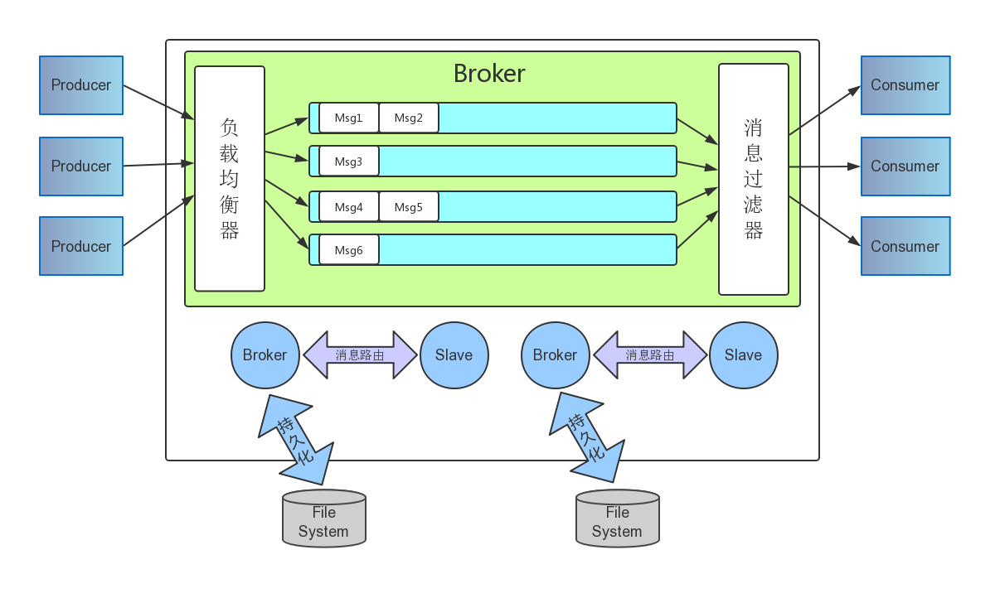
我们设计的MQ

Slide 5
完成的主要功能：
Producer：同步消息工厂，延时消息工厂，单向消息工厂
Broker：消息存储，消息分发（Push模式与Pull模式），失败重试机制，消息过滤，负载均衡，死信队列，主从备份，持久化存储（同步或异步刷盘）与冗机恢复，横向扩展等
Consumer：消费者工厂（支持Push模式和Pull模式）

Slide 6
消息分发模式
Push模式
Pull模式

Slide 7
消息可靠性保证
失败重试机制
主从备份
持久化存储
死信队列

Slide 8
死信队列
捎带回复机制
当消息队列服务器Broker 向消费者发送消息时，可能由于一系列原因导致发送失败（例如消费者不在线或网络延时较高），此时若达到了系统设置的重试次数上限，则向定时线程池ScheduledThreadPoolExecutor提交任务，该任务为5秒后向该消息的生产者发送消息失败信息。若5秒内该生产者再次发来非单向消息，则捎带回复失败消息的信息。

Slide 9
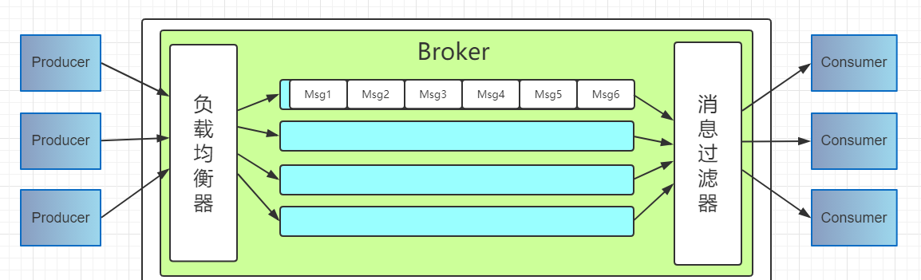
消息顺序性保证
若使用者想要让消息具有顺序性，那么他应该这样做：
只申请1个队列
设置失败重试次数为无限大

Slide 10
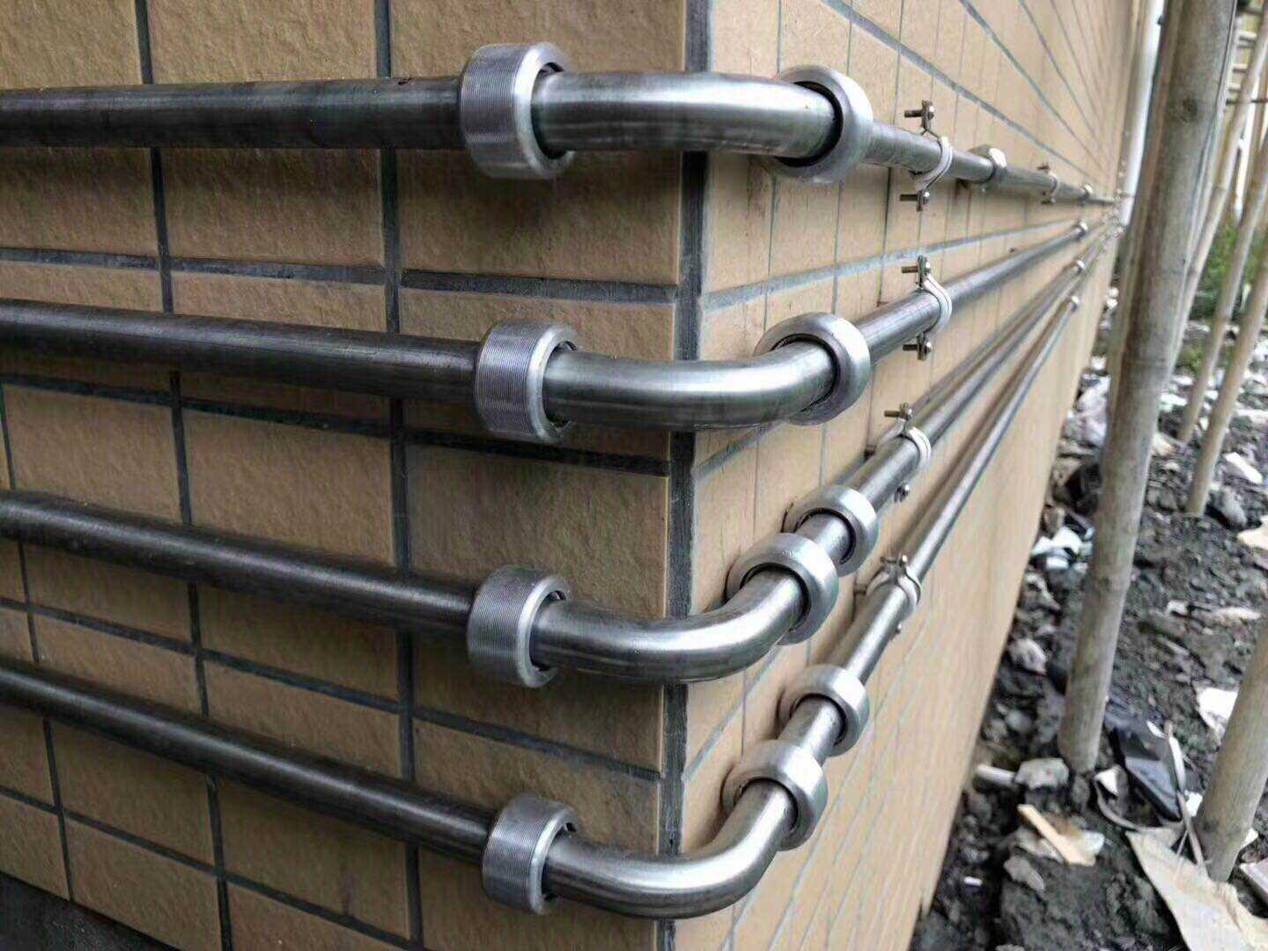

可靠高效的网络通信模型(NIO模型)
Java传统的IO模型是面向流的，也就是阻塞IO。这意味着，当一个线程调用read() 或 write()时，该线程被阻塞，直到有一些数据被读取，或数据完全写入。该线程在此期间不能再干任何事情了。 Java NIO的非阻塞模式，使一个线程轮询多个通道读取数据，如果目前没有数据可用时，就什么都不会做。直至通道里有可读数据之前，该线程可以继续做其他的事情。

Slide 11
可扩展性保证
MyMQ是一款分布式消息中间件框架，Producer，Broker和Consumer之间通过Socket通信，三者均可横向扩展，并且新增机器完全不影响其他机器的运行，负载均衡器还会让新增的Broker充分使用。

Slide 12
压力测试
生产者发送消息并发量 | 程序执行时间 | 发送失败百分比
100 | 579ms | 0%
1000 | 1871ms | 0%
10000 | 8629ms | 0%
50000 | 167457ms | 0%
100000 | 内存不够…

Slide 13
尚有不足
“心跳”机制
统一的注册中心
生产者客户端连接池
……
有兴趣的同学可以为该项目共享代码
https://github.com/Anonymoushhh/MyMQ

